Slide 1
식품 건조기 컨트롤 보드
STM32F103C8T6 보드 활용
유수영

Slide 2
목차
프로젝트 목표
사용기술
결과물

Slide 3
프로젝트 목표
사용자가 스위치를 눌러 원하는 온도 값을 세팅하여 고정한 후, 원하는 온도값에 맞춰 히터(헤어 드라이기)
가 작동하는 컨트롤 보드를 구현한다.
컨트롤 보드 회로도 구성
회로도 읽어 브레드 보드에 회로도 구성
데이터시트를 해석하여 각 모듈의 GPIO선 제어
컨트롤 보드 코드 구현
HAL Driver를 활용하여 GPIO Input, Output 제어
1-wire 통신 라이브러리 포팅 및 테스트
FND모듈 제어를 위한 SPI통신 테스트

Slide 4
식품 건조기 사용 기술
UART 통신
작업한 GPIO들을 검수하는 용도로 사용
1-Wire 통신
온도 센서의 값을 보드로 가져올 때 1-wire 통신을 사용
SPI 통신
온도 값을 가져오는 7세그먼트 모듈인 FND를 활용하기 위해 SPI통신으로 온도값을 가져옴

Slide 5
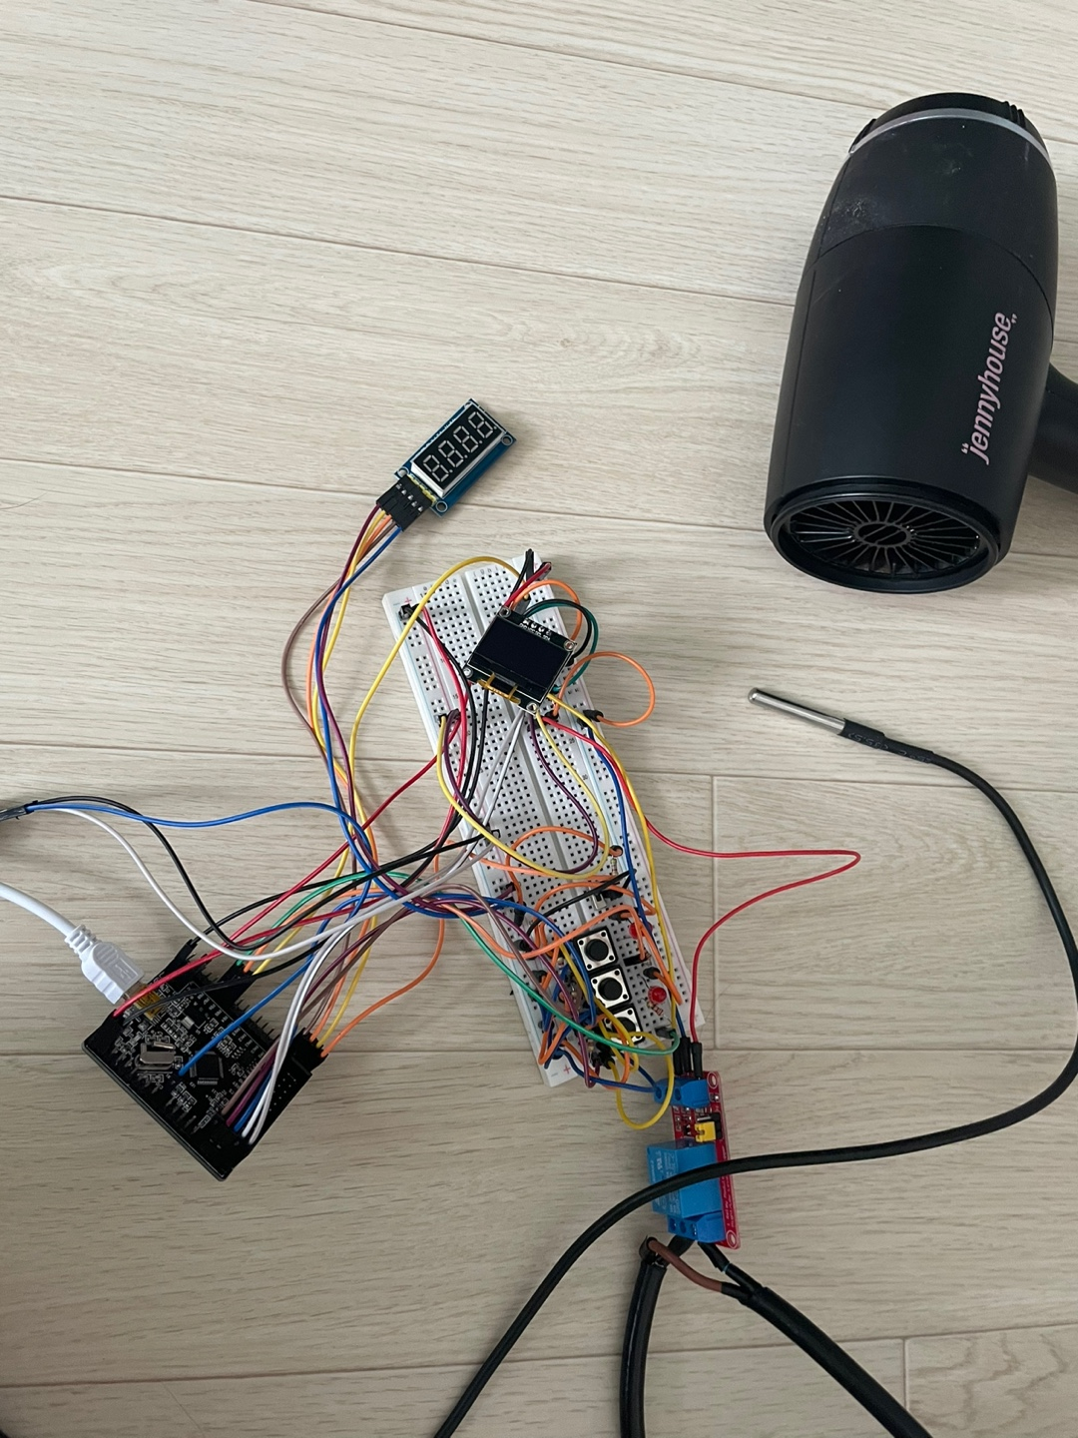
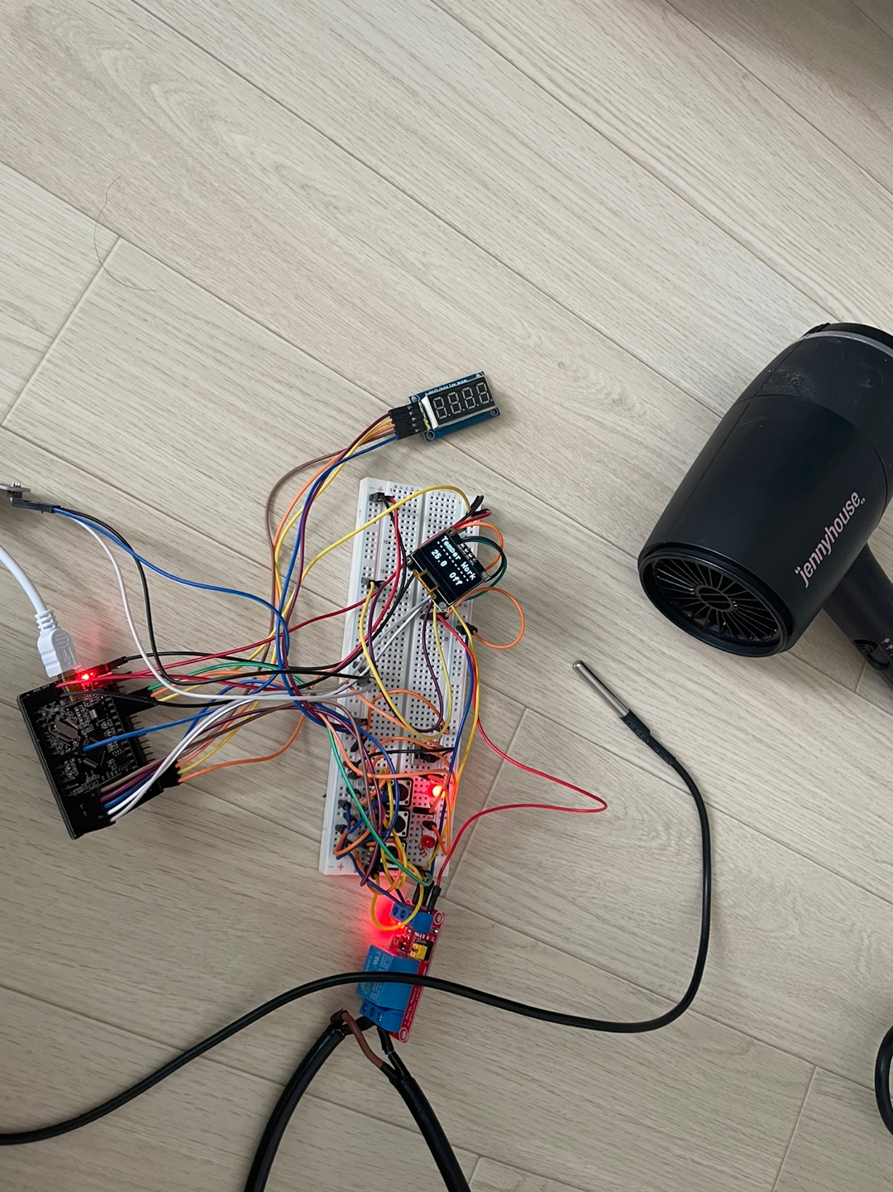
결과물 1
회로도를 토대로 브레드 보드에 각 모듈을
연결 한 후 테스트를 한 상태임
메인 보드에 전원을 인가한 후의
상태이며 이후 사용자가 원하는
온도 값을 스위치를 눌러 세팅하면,
히터가 작동된다.

Slide 6
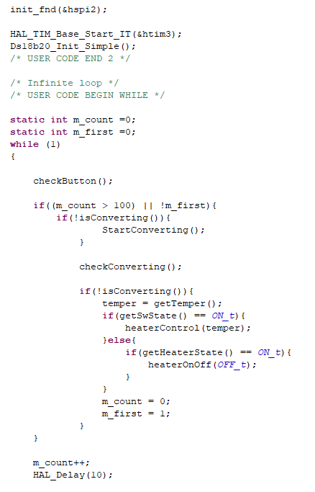
결과물 2
<main.c >
Start Switch 를 물리적으로 On하게 되면 온도를 센싱하는 모듈이 OneWire방식으로 통신을 시작하며 보드에 값을 넣어주게 되는데, 이를 체크하는 방식이다.
온도값이 센싱되면 히터(헤어 드라이기)를 일정 온도만큼 올릴 수 있도록 제어하는 메인 함수이다.

Slide 7
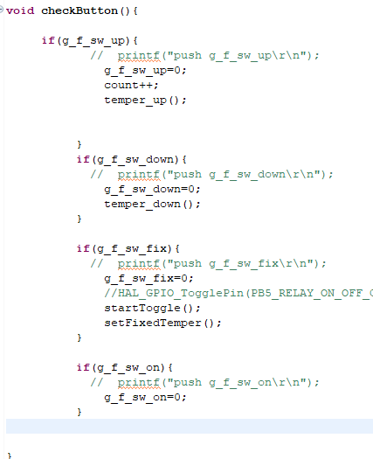
결과물 2
<buttonController.c>
회로도에 구성된 스위치는 총 4가지로 순서대로 스타트 스위치, 온도 UP, 온도 DOWN, 온도 FIX이다.
사용자가 누르는 버튼 값에 따라 각각 원하는 온도 값을 조정하여 픽스 할 수 있는 코드이다. 이 값에 따라 감지된 온도와 비교하여 히터가 자동으로 ON/OFF되어진다.

Slide 8
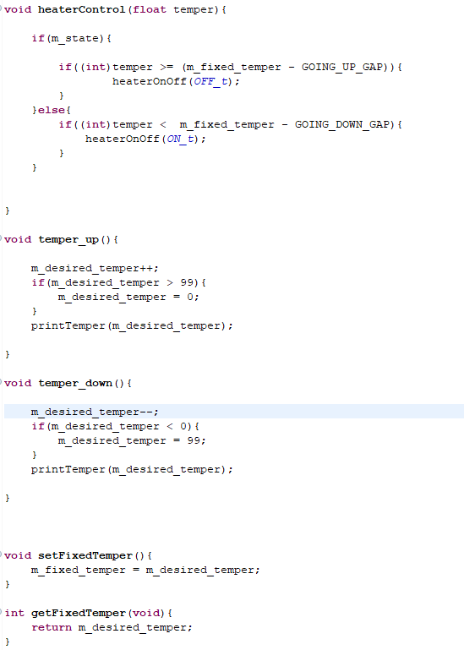
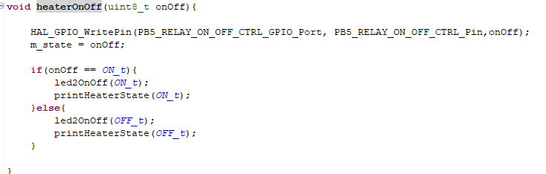
결과물 2
<heaterontroller.c>
앞에서 사용자가 입력한 값에 따라 신호를 받고 온도를 컨트롤 하는 함수이다.
스위치를 통해 값을 전달 받게 되면 HAL드라이버를 사용하여 Relay모듈이 연결된 포트와 핀의 전원은 ON/OFF하여 자동으로 히터가 세팅 되는 함수 구현부이다.

Slide 9
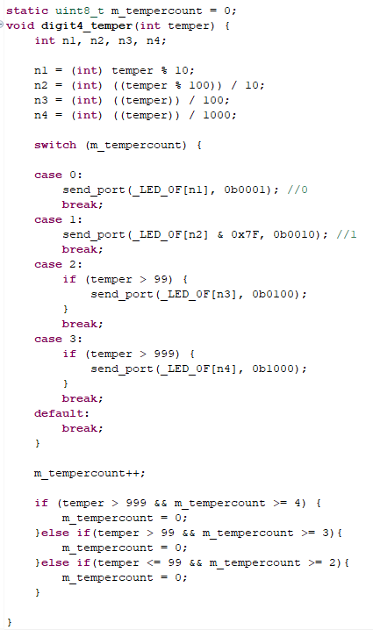
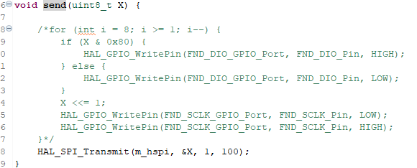
결과물 2
<fnd_controller.c>
FND 모듈을 활용하여 모듈에 현재 온도 값을 넣어주면 값을 인식하여 소수점 1자리까지 보여주는 부분이다.
send()를 통하여 SPI통신으로 기입한 값을 계속해서 LED에 표현해줍니다.

Slide 10
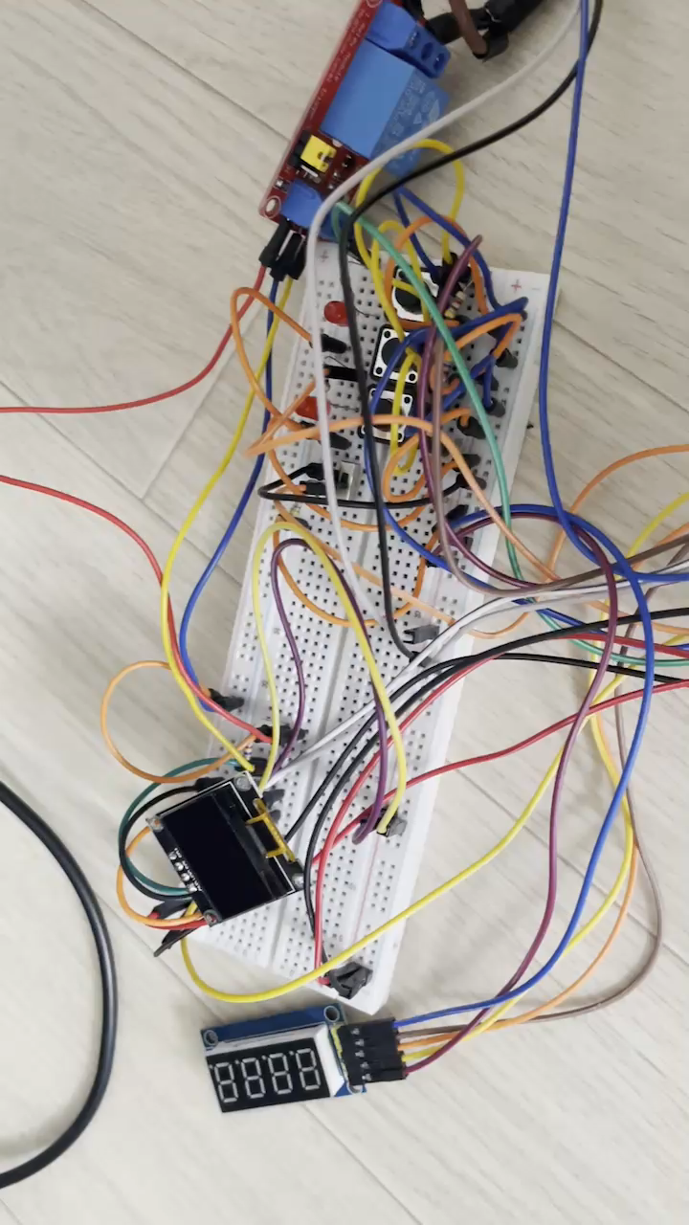
결과물 3 – 구동 영상
메인보드에 전원을 인가한다.
전원이 들어오며 각 부품의 화면에 LED가 켜진다.
총 3개의 스위치( UP, DOWN, FIX) 중 온도를 올리는
스위치를 클릭하여 원하는 온도 값으로 세팅한다.
4. 3번째 스위치를 눌러 원하는 온도 값을 세팅하면 LCD
모니터가 두 번 깜빡이며 원하는 값을 보여준다.
5. 원하는 온도 값에 도달하기 위하여 전원이 켜진 상태인
히터가 현재의 온도 값과 비교하여 전원 ON/OFF를 반복하
여 원하는 온도 값을 유지하려고 반복 작동된다.

Slide 11
Git Hub : https://github.com/USU091

